Slide 1
閱讀與青少年-----以化仁國中為例
黃智琳 劉凱馨 陳柏旭 蔡平樂

Slide 2
研究動機
學校近兩年來用心推動閱讀
學生的反應：愛上閱讀、依舊沒興趣
為什麼會有這種現象

Slide 3
研究目的
了解閱讀的好處
了解化仁國中學生的閱讀習慣及家庭、學校
對化仁國中學生的閱讀習慣之影響
調查學校所進行閱讀活動之種類、效果

Slide 4
研究流程
進行質性訪談
製作質性訪談題目
圖書館
決定主題
文獻探討
統整資料
撰寫大綱
完成專題報告
統整資料
製作問卷
發放﹑回收問卷
網路
資料來源：研究者繪製

Slide 5
研究結果(1)
文獻探討
Notes:
智琳學妹

Slide 6
閱讀的定義
維基百科：識別、接收、內部結合、外部聯合、保存、交流、思維
《如何閱讀一本書》從書寫文字中汲取大量資訊，以增進對世界了解。
《談閱讀》理解書寫文章的過程
《愛讀書--我如何翻轉8000個孩子的閱讀信仰》理解作者的意義，並與作者對話
「透過圖書，吸收資訊，並加以理解。」

Slide 7
研究結果(2)
資料分析、統整(閱讀的好處)
Notes:
陳柏旭

Slide 8
閱讀的好處
學術研究：
增加壽命
提升語言處理能力
提高社交能力
調節情緒
老師看法：
增加知識
提升思考能力
給予情感支持

Slide 9
閱讀的好處(校內學生的看法)
最高，可能包含「提升思考能力」
次高 ，顯示許多人是為了樂趣而閱讀
資料來源:全校問卷

Slide 10
研究結果(3)
資料分析、統整(化仁國中學生的閱讀習慣)
Notes:
我

Slide 11
化仁國中學生的閱讀習慣(閱讀背景)
化仁國中學生的
閱讀背景並不好
「小於十本」占53%
「幾乎沒有」占52%
「幾乎沒有」占54%

Slide 12
化仁國中學生的閱讀習慣(閱讀喜好)
畫
大部分的人喜歡閱讀
少部分的人不喜歡閱讀
資料來源:全校問卷

Slide 13
化仁國中學生的閱讀習慣(影響閱讀喜好的可能因素)
喜歡閱讀者，「家長有習慣」比例高於討厭閱讀者
閱讀喜好會受到家人影響
資料來源:全校問卷

Slide 14
化仁國中學生的閱讀習慣(喜歡讀的書)
資料來源:全校問卷、九年級問卷

Slide 15
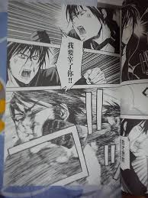
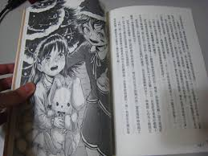
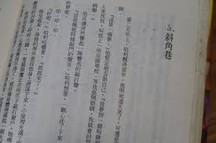
化仁國中學生的閱讀習慣(影響「喜歡讀的書」的可能原因-1)
漫畫
輕小說
插圖
用字淺顯易懂
不須理解文字
青年小說
圖片來源：網路

Slide 16
化仁國中學生的閱讀習慣(影響「喜歡讀的書」的可能原因-2)
別人對自己閱讀習
慣的影響不易察覺
第二多
資料來源:全校問卷、九年級問卷

Slide 17
研究結果(4)
校內班級獨自推動的閱讀活動
Notes:
劉凱馨

Slide 18
校內班級獨自推動的閱讀活動
晨讀
閱讀分享
班級書箱

Slide 19
校內班級獨自推動的閱讀活動成果
「有積極推動閱讀」班級
「喜歡」比例提高
「有積極推動閱讀」班級共5個班
「班級推動閱讀」
會影響學生對閱讀的好惡
資料來源:全校問卷

Slide 20
研究結果(5)
學校所進行的閱讀推動活動
Notes:
智琳學妹，我

Slide 21
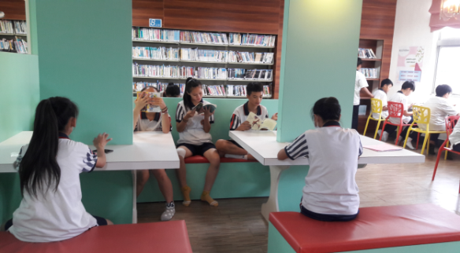
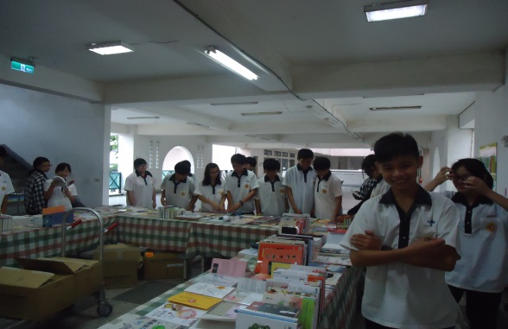
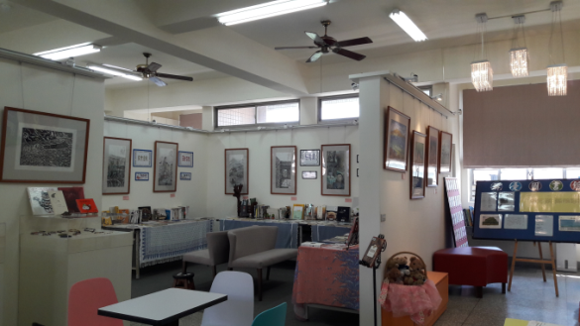
學校所進行的閱讀推動活動
1、圖書館
2、書店式書展
3、主題式書展

Slide 22
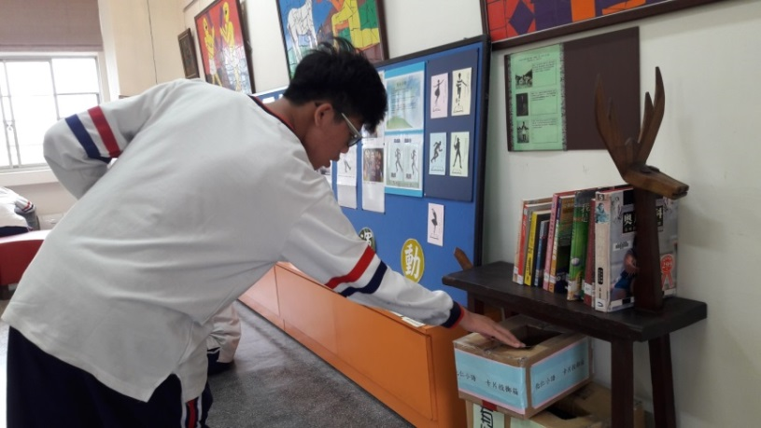
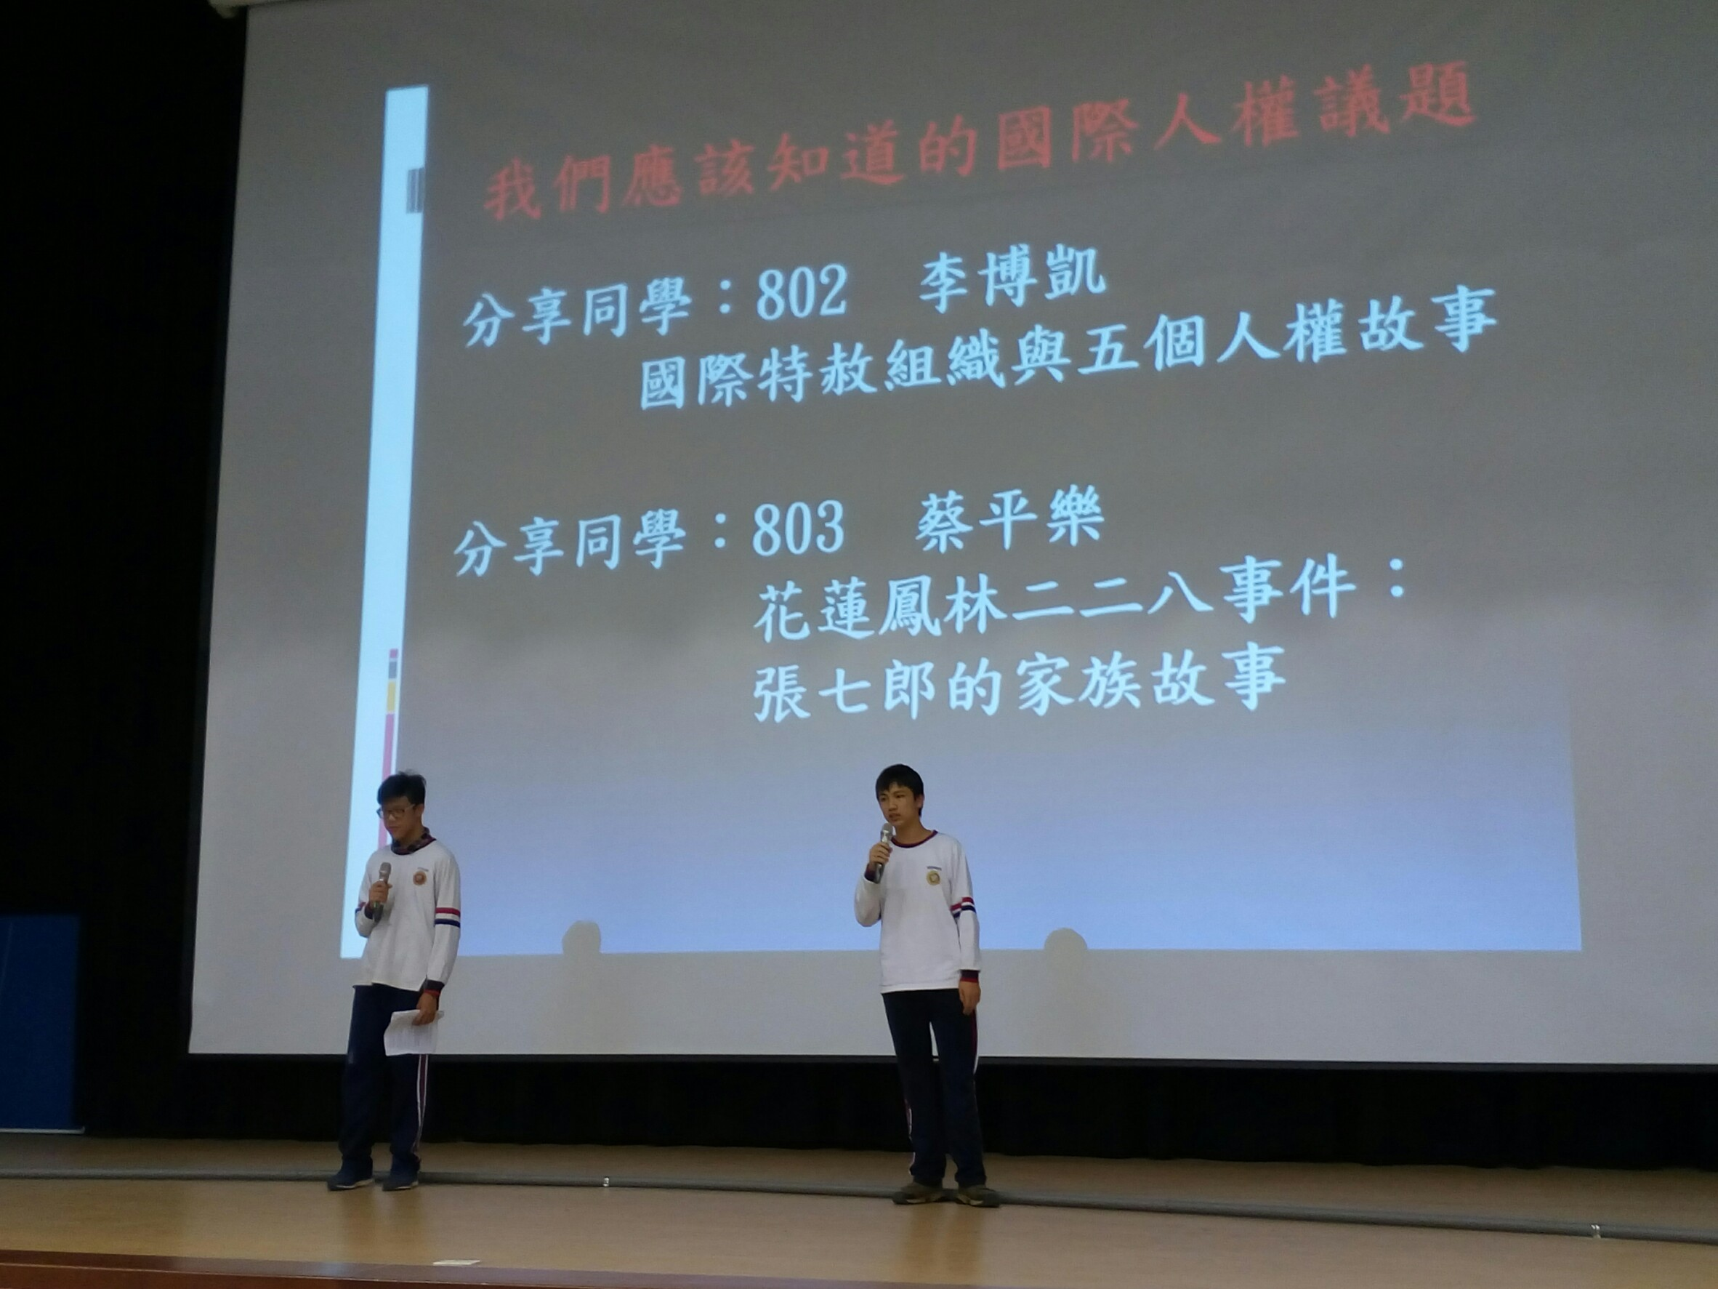
學校所進行的閱讀推動活動(主題式書展附加活動)
1.學習單有獎徵答
2.閱讀大使

Slide 23
學校所進行的閱讀推動活動成果(圖書館)
比例幾乎相同
有借書者佔58%
效果普通
使用頻率一般
借書頻率一般
資料來源：校方問卷

Slide 24
學校所進行的閱讀推動活動成果(書店式書展)
效果好
佔最高、第二高
資料來源：九年級問卷

Slide 25
學校所進行的閱讀推動活動成果(主題式書展)
一年六種主題
推廣程度高
受學生喜愛
較受歡迎
效果最好
佔最高、第二高
佔最高、第二高
佔最高
資料來源：校方問卷、全校問卷、九年級問卷

Slide 26
結論
Notes:
陳柏旭

Slide 27
結論
一、化仁國中學生「對閱讀的好惡」會受到家長的閱讀習慣、班級有無積極推動閱讀影響；而喜歡哪一類型書籍，會受到「閱讀難度」、「同學的閱讀喜好」影響。
二、化仁國中有5/9的班級積極進行閱讀活動，而班級積極推動閱讀有助於學生更樂於接觸閱讀。
三、圖書館使用頻率普通，可以增加相關活動，提高使用率。
四、比起「書店式書展」，「主題式書展」因其主題多樣，更受化仁國中學生喜愛，再加以配合「有獎徵答」、「閱讀大使」，能帶給學生更多收穫。
五、若未來想推動閱讀，主題書展會比書店書展更受青少年喜愛。而學生較喜歡漫畫、青年小說、輕小說，書展中可將此三類書的比例增加，使學生對閱讀產生興趣，之後老師應帶領學生接觸文學等更深奧的書籍。

Slide 28
謝謝大家

